Slide 1
Ośrodki narciarskie w Polsce – intensywny rozwój branży turystycznej
Webquest przeznaczony dla uczniów szkół ponadpodstawowych. Jego celem jest pobudzenie zainteresowania tematem uprawiania sportów zimowych

Slide 2
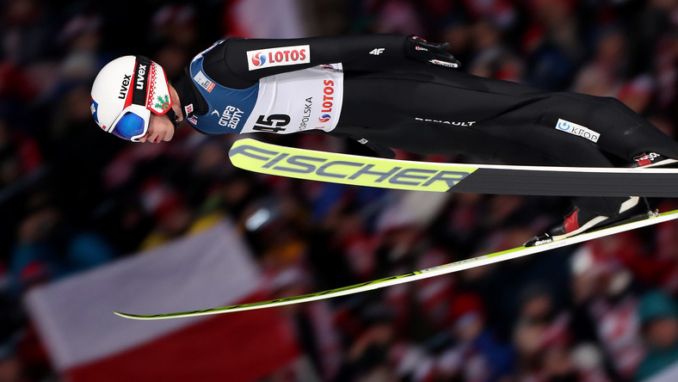
Wprowadzenie
W Polsce istnieje niezwykle bogata i rozwinięta tradycja uprawiania sportów zimowych. Przez lata Święciliśmy triumfy w dyscyplinie skoków narciarskich. Istnieją jednak liczne inne dyscypliny dostępne dla każdego z nas.

Slide 3
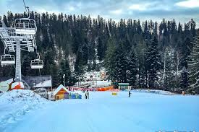
Wprowadzenie
W celu uprawiania tych sportów stworzona jest infrastruktura turystyczna składająca się z licznych kompleksów narciarsko-hotelowych położonych głównie na południu kraju.

Slide 4
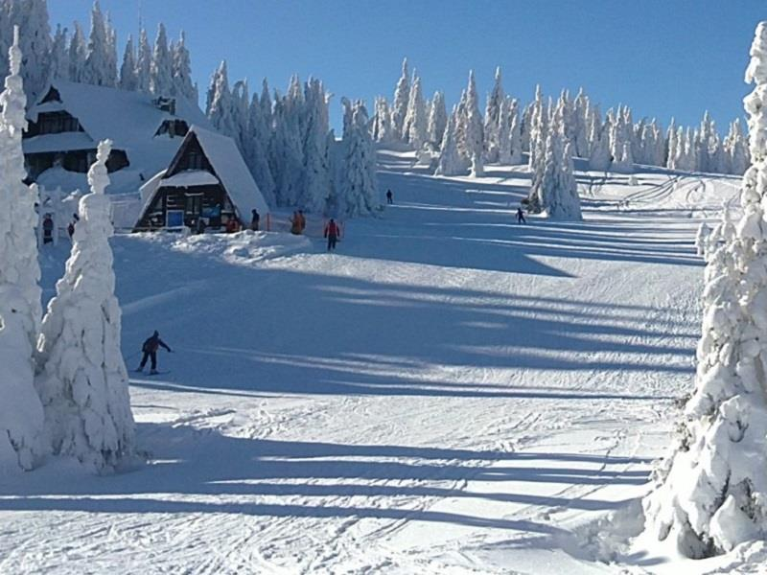
Wprowadzenie
W trakcie Webquestu dowiemy się gdzie dokładnie znajdują się te ośrodki i jak wygląda ich rozwój
Dowiecie się także czego potrzebujecie by aktywnie uczestniczyć w najpopularniejszych zimowych zajęciach

Slide 5
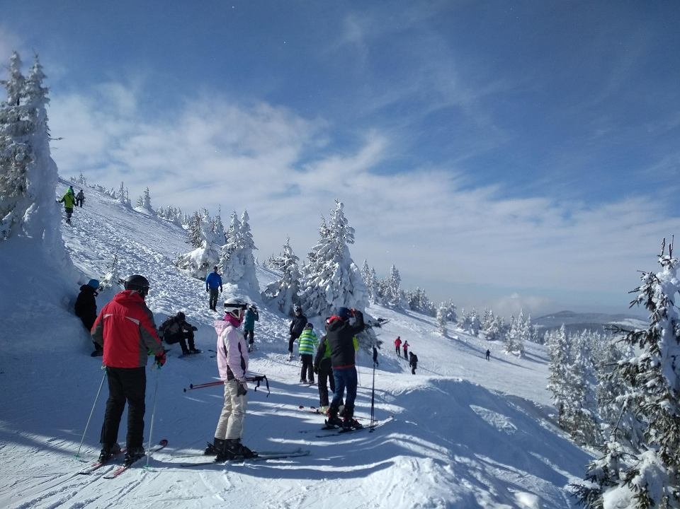
zadanie
Uczniowie dzielą się na grupy
Każda z grup dostaje mapę Polski na której ich zadaniem jest zaznaczenie najpopularniejszych kurortów zimowych w Kraju

Slide 6
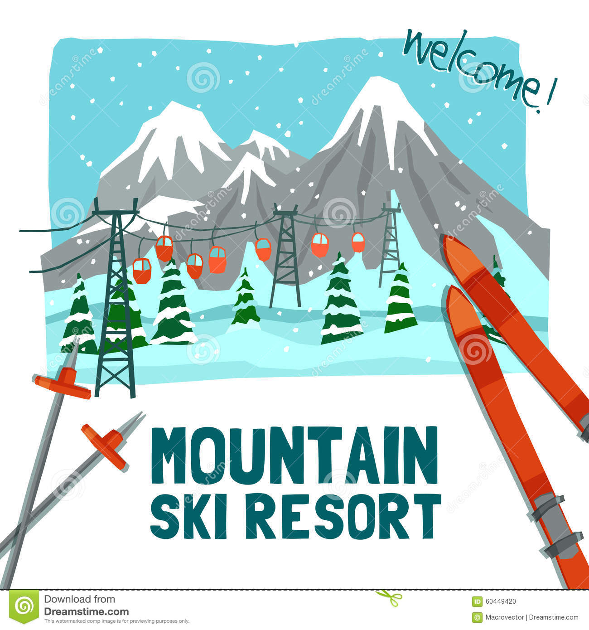
zadanie
Praca indywidualna – uczniowie mają za zadanie wykonać plakat w dowolnej formie artystycznej, który będzie reklamował wymyślony kurort zimowy.

Slide 7
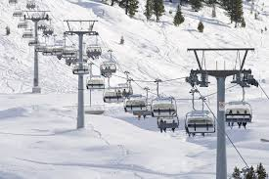
zadanie
Plakat ten ma zachęcić jak największą liczbę potencjalnych klientów do jego odwiedzenia.

Slide 8
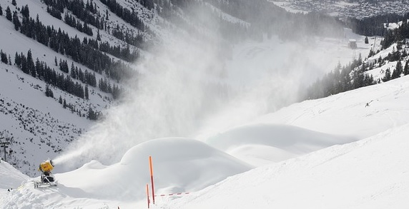
zadanie
Grupy przedstawiają swoje mapy i wymieniają się swoimi doświadczeniami z osobistych wizyt w ośrodkach zimowych

Slide 9
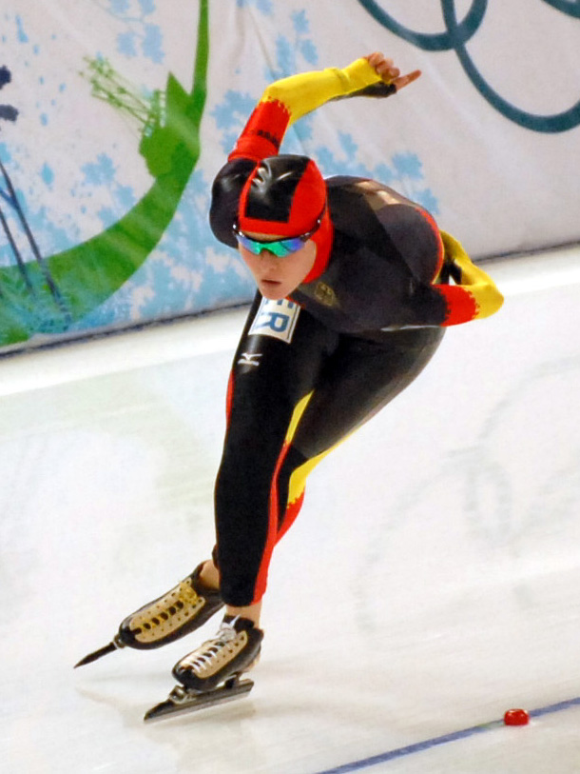
zadanie
Następnym wyzwaniem stojącym przed wami jest wykonanie indywidualnie prezentacji na temat wybranego sportu zimowego. Po wygłoszeniu prezentacji Nauczyciel zadaje pytania na jej temat

Slide 10
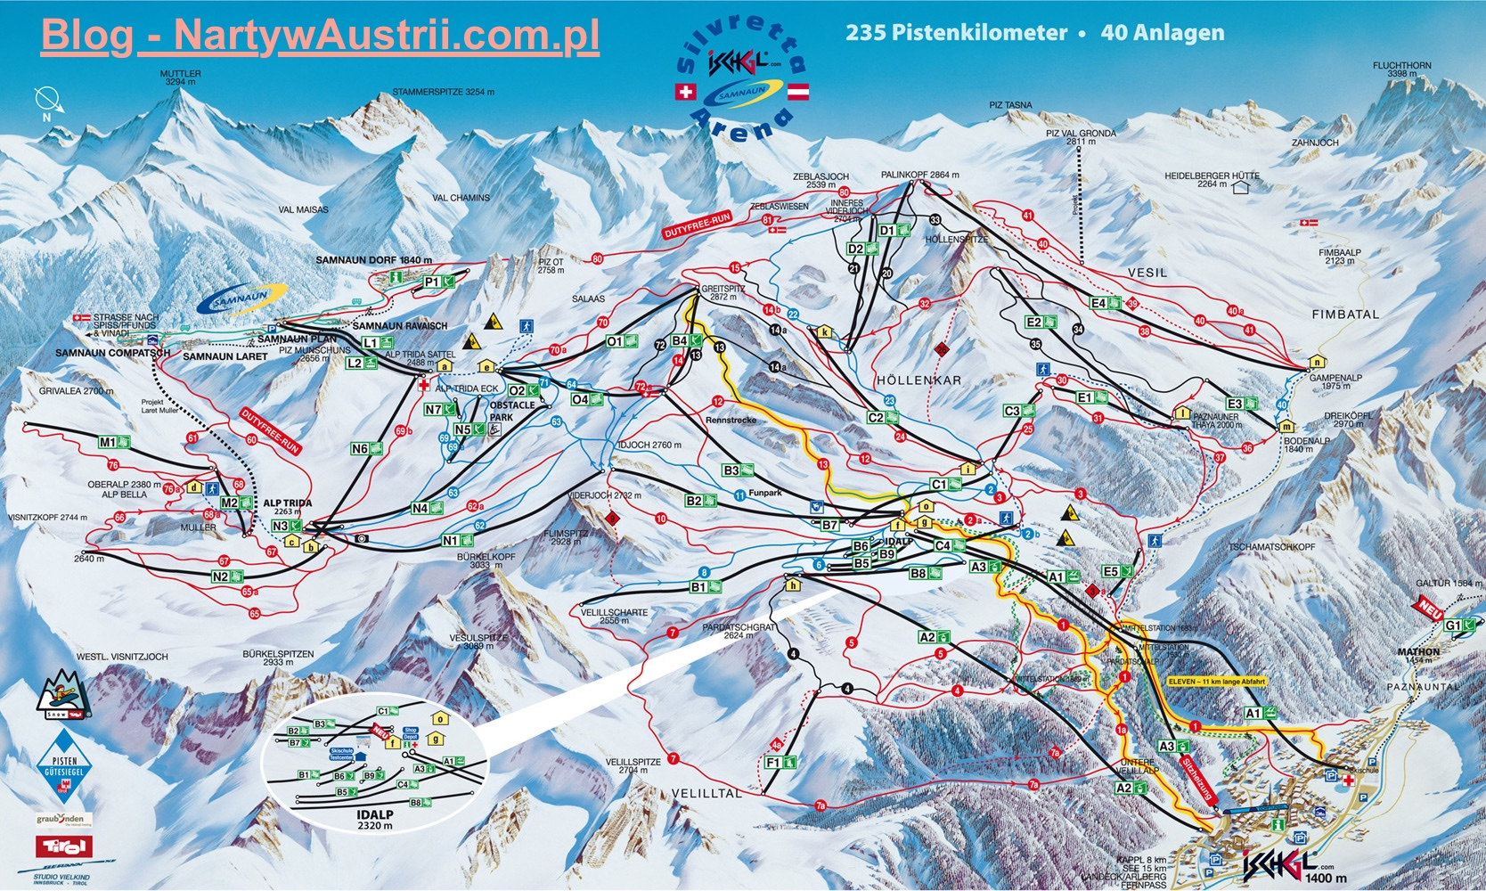
Proces
Uczniowie dzielą się na grupy. Każda z grup dostaje mapę konturową, na której są zaznaczone jedynie najważniejsze miasta w Polsce.

Slide 11
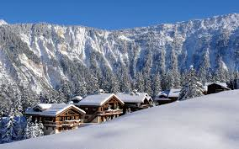
Proces
Uczniowie zaznaczają na niej kolorowym długopisem poszczególne kurorty zimowe w Polsce. Wpisują ich nazwę oraz w miarę możliwość najbardziej charakterystyczne elementy związane z danym miejscem

Slide 12
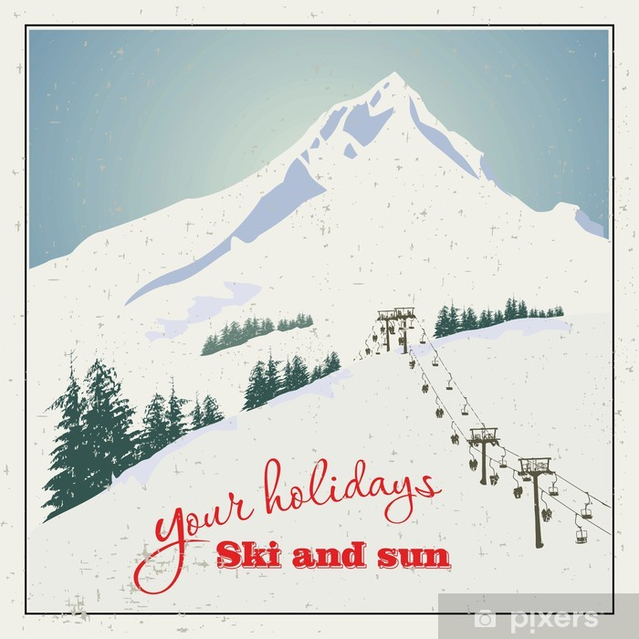
Proces
Korzystając z dostępnych źródeł niech każdy z was zbierze jak najwięcej informacji o szczegółach działania kurortów.

Slide 13
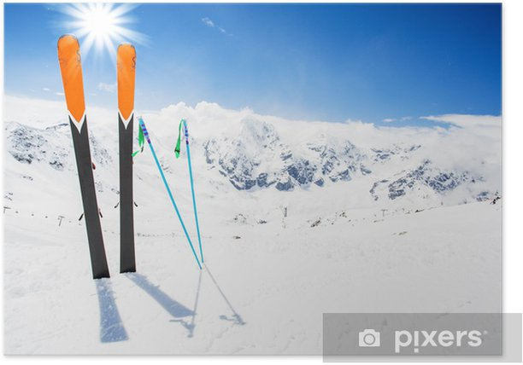
Proces
Sprawdźcie jakie są warunki zakwaterowania, wyżywienia, czym najbardziej reklamują się ośrodki zimowe.

Slide 14
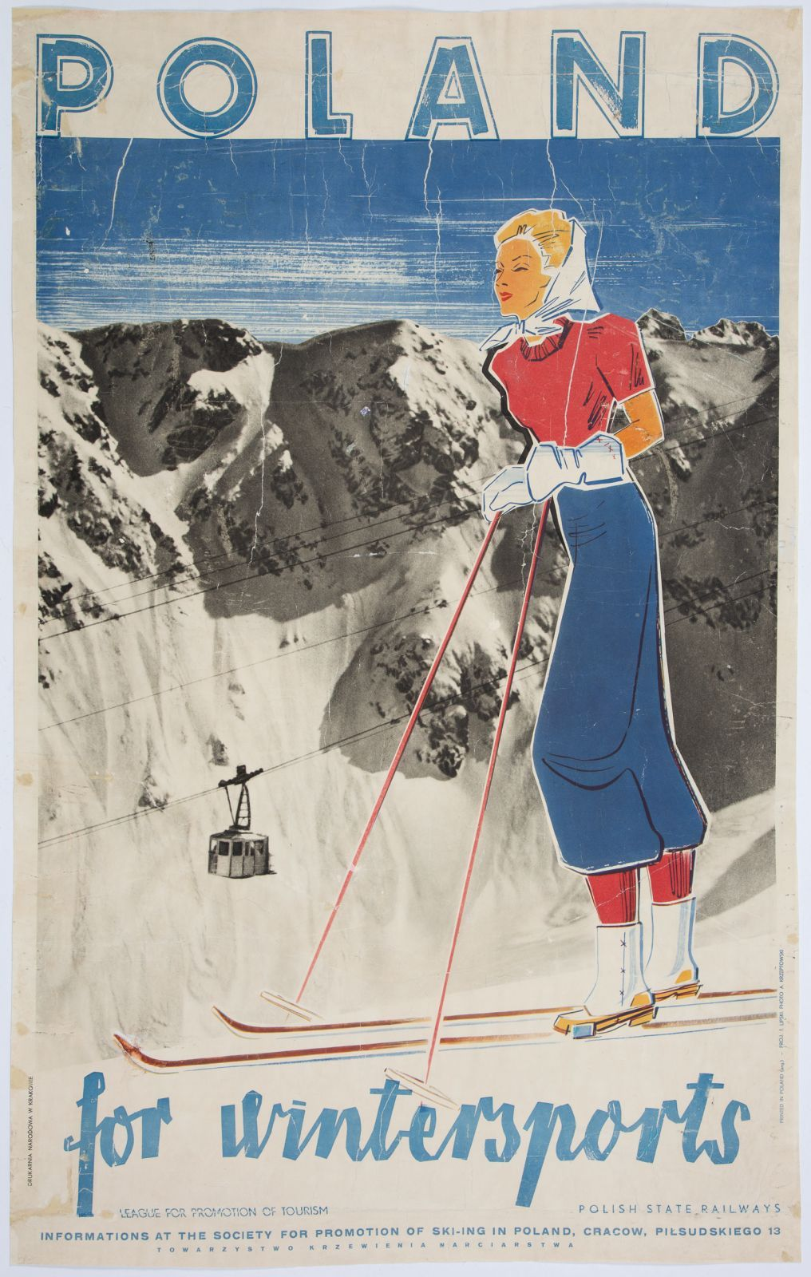
Proces
Forma wykonania plakatu jest w pełni dowolna. To może być na przykład rysunek bądź plik graficzny stworzony na komputerze.
Nie zapomnijcie się podpisać pod plakatem

Slide 15
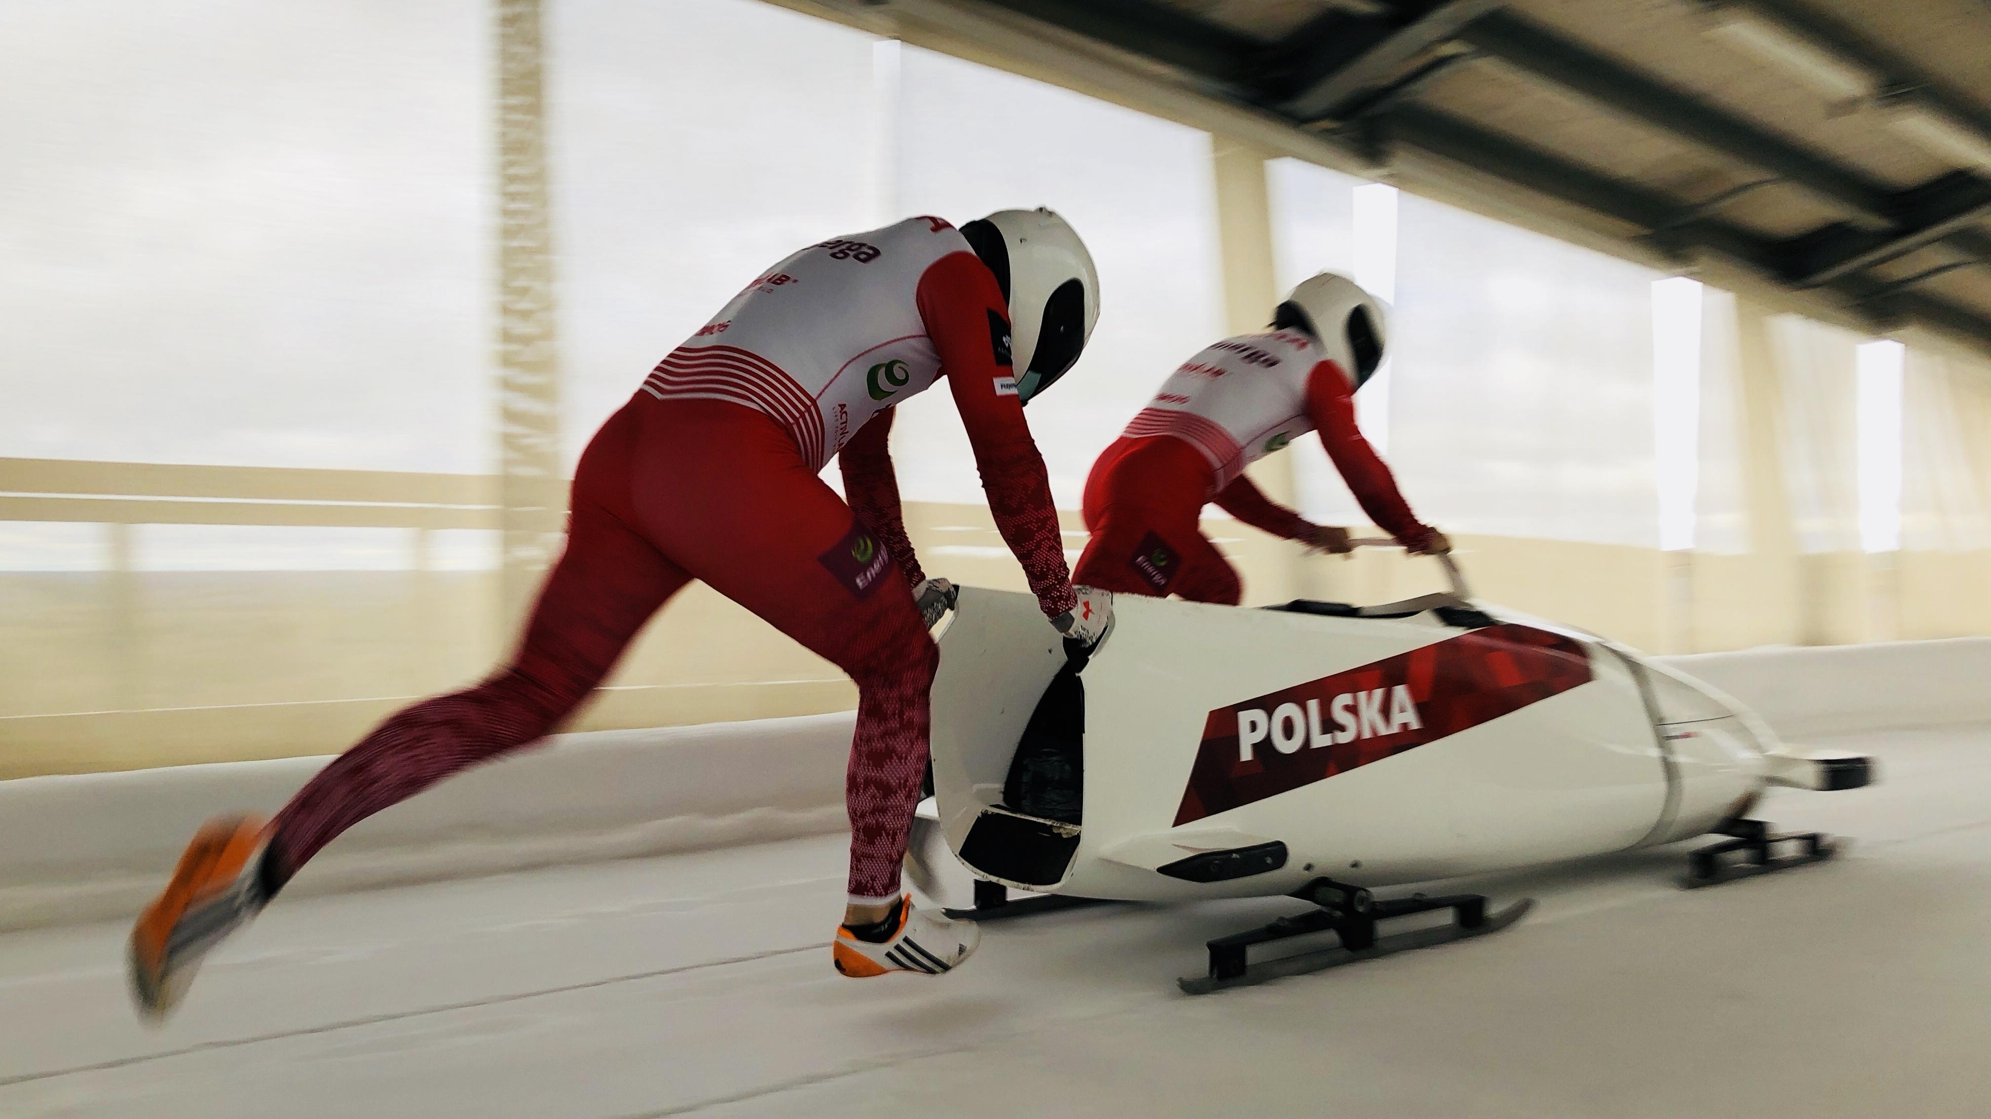
Proces
Każdy z uczniów losuje temat prezentacji z następujących propozycji:
  Narciarstwo alpejskie
  Narciarstwo Klasyczne (biegowe)
  Biathlon
  Skoki Narciarskie
  Saneczkarstwo
  Snowboard
  Bobsleje
  Łyżwiarstwo
  Curling
  Hokej Na Lodzie

Slide 16
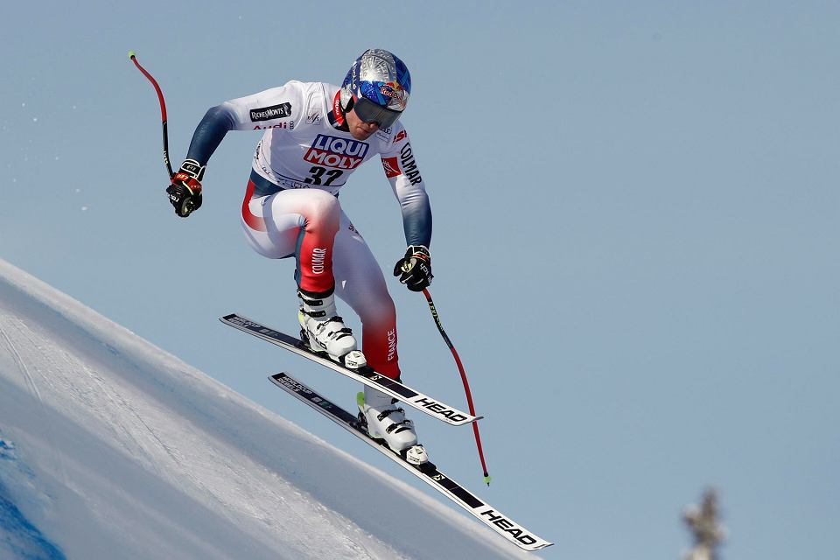
Proces
Informacji potrzebnych do przygotowania zadania szukajcie w podanych stronach internetowych lub innych wam znanych.
Praca musi być estetyczna (ładnie wykonana) i czytelna.
W każdej prezentacji (na plakacie) musi być podany:
1. Temat pracy.
2. Imię i nazwisko ucznia który ją przygotował.
3. Opracowanie tematu według wytycznych.
4. Każdy samodzielnie prezentuje swoją pracę.

Slide 17
Źródła
https://prezi.com/bitjixfhy7yd/tury
https://www.polisanarciarska.pl/poradniki/5-kurortow-narciarskich-w-polscestyka-narciarska/
https://pl.wikipedia.org/wiki/Sporty_zimowe
https://pl.wikipedia.org/wiki/Narciarstwo_alpejskie

Slide 18
Źródła
https://pl.wikipedia.org/wiki/Saneczkarstwo
https://pl.wikipedia.org/wiki/Bobsleje
https://pl.wikipedia.org/wiki/Curling
https://pl.wikipedia.org/wiki/Hokej_na_lodzie
https://pl.wikipedia.org/wiki/%C5%81y%C5%BCwiarstwo_figurowe

Slide 19
Źródła
https://pl.wikipedia.org/wiki/Narciarstwo_klasyczne
https://pl.wikipedia.org/wiki/Snowboarding
https://pl.wikipedia.org/wiki/Skoki_narciarskie
https://pl.wikipedia.org/wiki/%C5%81y%C5%BCwiarstwo_szybkie

Slide 20
Ewaluacja
Liczba punktów | 1 | 2 | 3
Zawartość merytoryczna | Informacja niepełna, zdarza się, że nie na temat. Wykorzystanie źródeł niedostateczne. | Dużo informacji, które związane są z tematem. Dobre wykorzystanie źródeł. | Wyczerpujące informację, które związane są z tematem, wykorzystanie wszystkich wyżej wymienionych źródeł, ewentualnie innych źródeł
Strona wizualna | Złe rozplanowanie elementów w pracy. Jest ona nieestetyczna, mało czytelna. | Praca czytelna i estetyczna. Dobre rozmieszczone informację na stronie. | Praca bardzo estetyczna, czytelna, zaskakujące wykonanie , przejrzysta, zachęcająca do zapoznania się z nią.
Zaangażowanie grupy w pracę i umiejętność współpracy | Nie wszyscy członkowie grupy zaangażowani w pracę, słaba komunikacja w grupie | Dobre zaangażowanie wszystkich członków grupy. Współpraca na zadawalającym poziomie. | Bardzo dobra współpraca w grupie, komunikacja i wymiana informacji przebiegała bez problemów.
Prezentacja | Słaba znajomość tematu, w związku z czym prezentacja tylko przeczytana (zamigana), niezrozumienie słownictwa. Uczniowie nie odpowiedzieli na pytania do prezentacji. | Prezentacja częściowo mówiona z pamięci, częściowo czytana. Brak zadowalających odpowiedzi na pytania nauczyciela. | Samodzielne przedstawienie tematu, duża jego znajomość oraz zrozumienie. Pełne odpowiedzi na postawione pytania.
Plakat | Małe zaangażowanie w pracę, brak kreatywności, niechętne włączanie się w tok pracy. Duża pomoc ze strony nauczyciela. | Zaangażowanie w pracę, niewielka pomoc nauczyciela, dobre pomysły, | Duża kreatywność i zaangażowanie. Poszukiwanie ciekawych rozwiązań i koncepcji. Samodzielna (bez pomocy nauczyciela) i skoordynowana praca.

Slide 21
Ewaluacja
Punkty | Ocena
<5 | Niedostateczny
6 | Dopuszczający
7-9 | Dostateczny
10-11 | Dobry
12-13 | Bardzo dobry
14-15 | Celujący

Slide 22
Konkluzje
Na zajęciach dowiedzieliście się gdzie leżą główne ośrodki zimowe w Polsce
Poznaliście sposoby uprawiania najpopularniejszych dyscyplin zimowych
Jesteście w stanie zareklamować ośrodek narciarski
Mam nadzieję że nabytą wiedzę wykorzystacie w praktyce w trakcie następnych ferii zimowych.

Slide 23
Poradnik dla nauczyciela
Rozłożenie w czasie zaproponowane w tym WebQuest powinno się zmodyfikować w zależności od potrzeb, możliwości i umiejętności uczniów.
Nauczyciel powinien dokładnie przeanalizować treści Web Questa wspólnie z uczniami, aż do momentu ich zrozumienia przez uczniów. Powinien jednak bardziej służyć im pomocą, radą, wyjaśnieniami, a nie wyręczeniem, czy gotowymi rozwiązaniami. Taka metoda będzie też dobrą formą do wdrażania do samodzielności.
Nauczyciel powinien przygotować kartki z zagadnieniami do opracowania dla każdej grupy oraz wytycznymi związanymi z pracą.
Nauczyciel powinien służyć pomocą przy zapoznawaniu się uczniów z materiałami źródłowymi.

